Slide 1

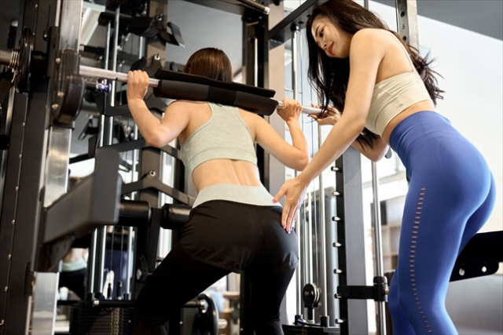
女性限定！
美脚＆美尻
集中トレーニング体験
詳細は
メガロス白金台HPを
ご覧ください
【プログラム内容】
①セミナー➁ストレッチ③自重トレーニング④マシントレーニング
第1回 美脚 ～バランスの良い脚づくり～
脚の筋肉の張りやゆがみを整え、スラリとした綺麗な足を目指します！
腰痛や姿勢改善をして、遠くからでも美しい姿勢を作りましょう！！
第2回 美尻～立体的なヒップラインづくり～
おしりの筋肉をバランスよく鍛え、丸みのある立体的なヒップを目指します！
冷え・むくみも改善し、履きたいズボンを履きこなしましょう！！
【ヒップアップ＆脚線美】に徹底フォーカスした女性トレーナーによる
女性限定の体験プログラム！運動が初めて、久しぶりの方でも
大歓迎！！部位別トレーニングの効果を一緒に感じましょう！
【体験詳細】
内容：60分×2 全2回体験
対象：女性限定
日程：月曜日 7/7.14.28 ①11：00-12：00 ②12：00-13：00
火曜日 7/8.15.22.29 ①10：00-11：00 ②12：00-13：00
木曜日 7/10.17.24 ①11：00-12：00
※上記日程以外の参加希望の方は電話受付にてのご予約となります。
持ち物： 動ける服装・靴・飲み物

